Slide 1

АФАНАСИЙ НИКИТИН
Загадки истории
По материалам журнала «Вокруг Света»
№3 (2690) | Март 1998 Рубрика «Исторический розыск» «Тайный агент князя Тверского» авт. Дмитрий Демин
Автор презентации учитель русского языка и литературы МОУ СОШ №9 г. Тверь Бурдинская С.В.

Slide 2
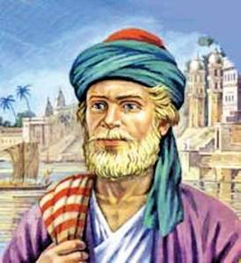
Тверской купец Афанасий Никитин, совершивший свое путешествие в Индию в период, по одним данным, с 1469 по 1472 годы, по другим данным, с 1468 по 1474 годы, был в полном смысле этого слова великим путешественником, одаренным писателем и… величайшим авантюристом.

Slide 3
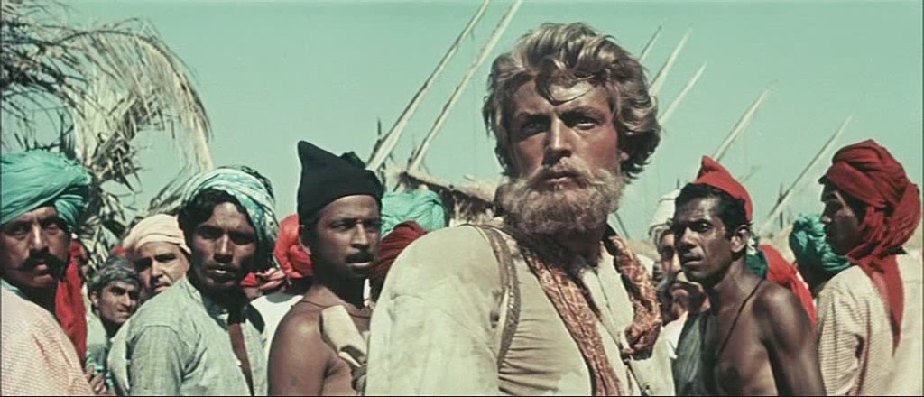
5 ноября 1472 года, на берегу Черного моря, в городе Кафа, теперь мы зовем его Феодосией, появляется загадочный странник. Прибыл он издалека, называет себя — купец Ходжа Юсуф Хоросани, а по-русски говорит чисто. Да и сам — вылитый русич, только смуглый от загара.

Slide 4
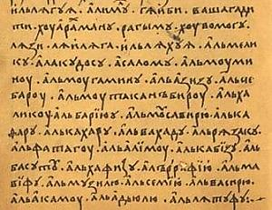
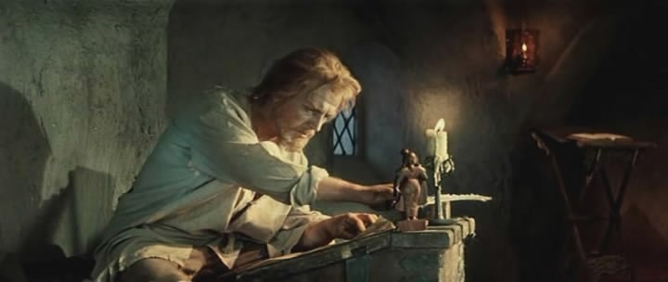
Какие товары привез он, да и привез ли, мы не знаем. Только точно известно — самое дорогое, что есть у него, — листки с таинственными записями. Прячет он листки эти, где русские слова идут вперемежку со словами чужими, понятными лишь ему одному.

Slide 5
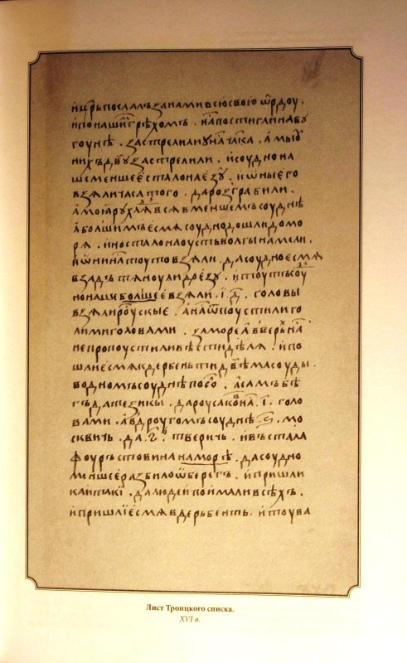
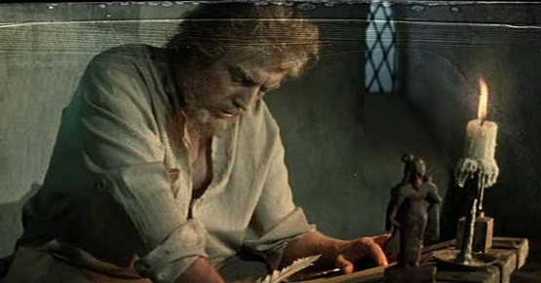
Долгий путь предстоит ещё страннику — Орду пройти, Литву, Московию, и дойти до Твери… Но пройти так, чтобы не проведал никто. И продолжает он вести свои записи, и в них уже чувствуется тревога.

Slide 6
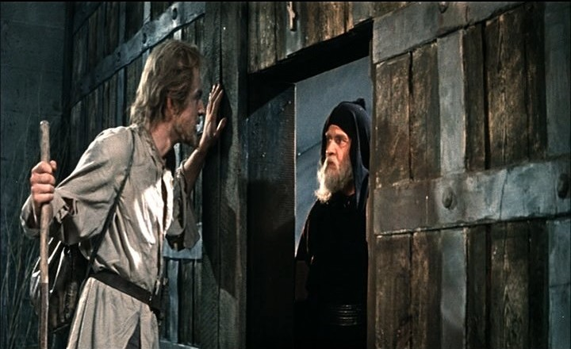
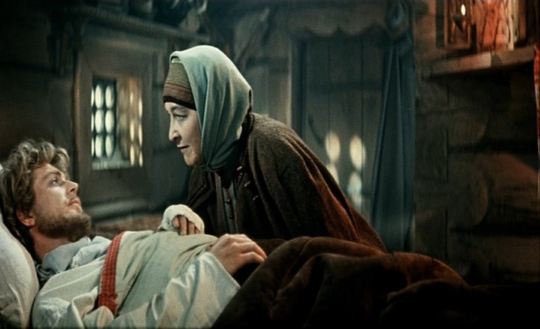
Больной, измученный тяготами и лишениями, добирается он до смоленских земель. Последние записи его — словно в бреду:
«Альбасату, альхафизу альраффию альманифу альмузило альсению альвасирю…»

Slide 7
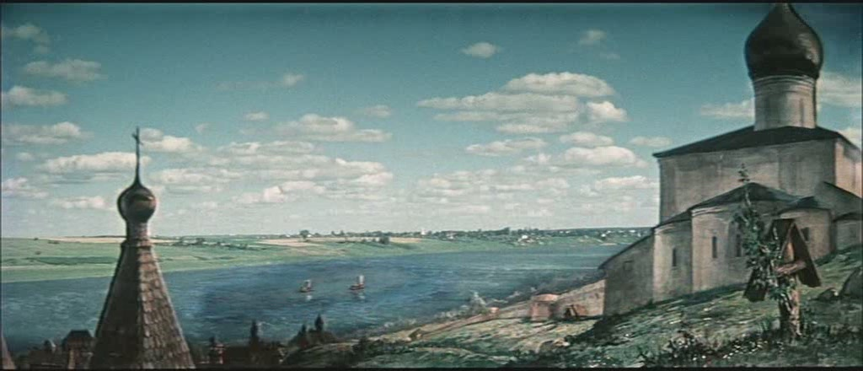
Неожиданная смерть обрывает путь этого загадочного странника. Никитин умер под Смоленском – это всего в нескольких днях пути от конечной цели. По существу, за свое путешествие, сделавшее его бессмертным, он заплатил своей жизнью.

Slide 8
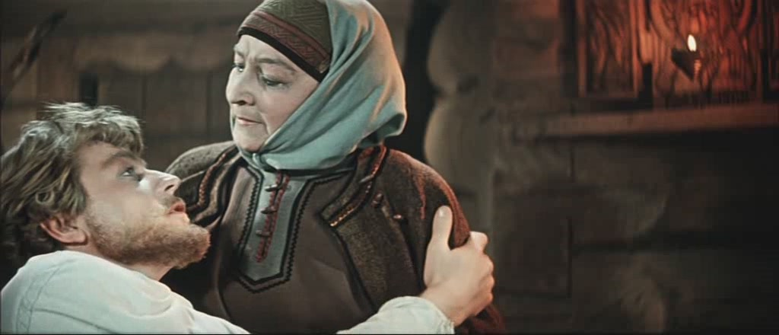
Но... болезнь ли тому причиной?
Маловероятно, что внезапно и своей смертью умер человек, который смог выжить в столь экстремальных условиях в течение нескольких лет. Тем более, что в своих путевых заметках он если и жалуется, то на муки духовные.

Slide 9
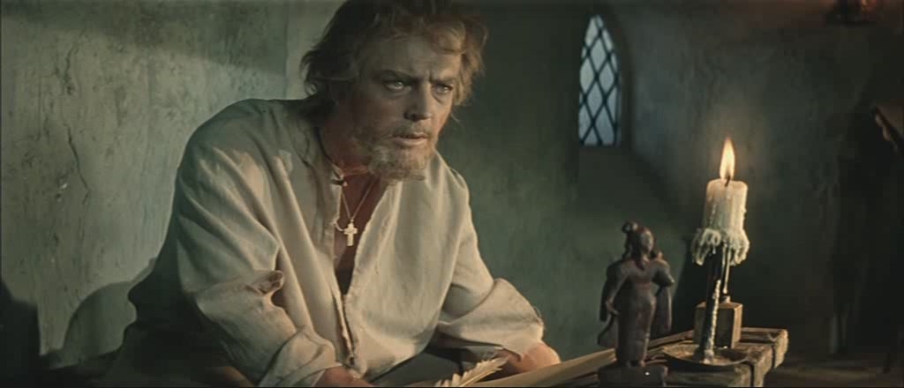
Таинственные листки с записями Афанасия Никитина кто-то срочно доставит в Москву дьяку Василию Мамыреву, ведавшему казной всего государства и советнику самого великого князя и государя всея Руси Ивана Третьего.

Slide 10
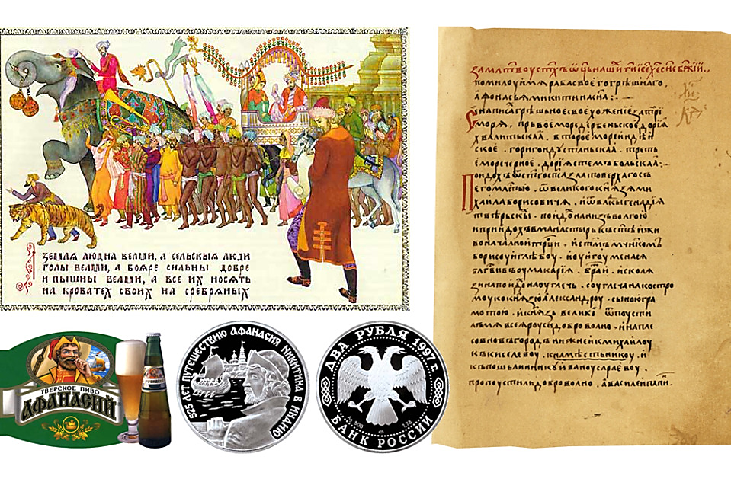
Десятилетия остаются эти листки потаенными, и только потом, по счастливой случайности, обнаружат их монахи Троице-Сергиева монастыря и внесут в летописи как важное государственное событие.
А потом — три с половиной века — молчание.

Slide 11
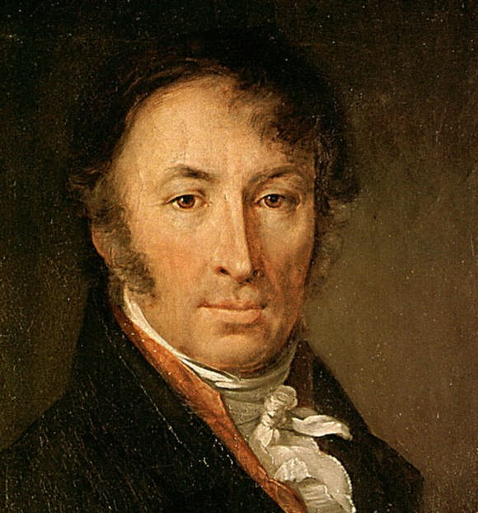
Только в начале XIX века наш великий писатель и историк Николай Михайлович Карамзин обнаружил эти записи в древлехранилище Троице-Сергиевого монастыря. Прочитал и был поражен: «Доселе географы не знали, что честь одного из древнейших описаний европейских путешествий в Индию принадлежит России Иоаннова века... В то время, как Васко да Гама единственно мыслил о возможности найти путь от Африки к Индостану, наш тверитянин уже купечествовал на берегу Малабара...»
Николай Михайлович Карамзин

Slide 12

Благодаря Карамзину и трудам историков последующих лет «Хождение» Афанасия Никитина стало известно всему миру. «Хождение» в Индию за двадцать лет до плавания Колумба, за тридцать с лишним лет до открытий Васко да Гамы! И каким языком написанное — живым, взволнованным, страстным.
И все-таки... «Хождение за три моря»— документ во многом запутанный, странный, полный загадок.

Slide 13
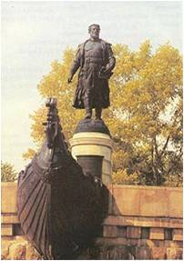
Загадка первая. Кто он, Афанасий Никитин?
На родине Афанасия
Никитина, в Твери, на берегу Волги стоит памятник.
На борту судна — молодой, бесшабашный, удалой купец— то ли Садко, то ли Васька Буслаев—таким изобразил Афанасия скульптор. Таким его рисует и наше воображение. Но так ли это?

Slide 14
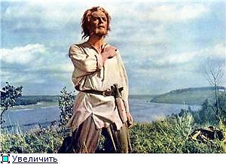
Попробуем на основании анализа текста «Хождения» все же выяснить, что за человек был этот Афанасий Никитин.

Slide 15
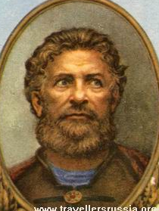
Странно и удивительно, но мы не знаем, какова фамилия купца Афанасия. Ведь в тексте ясно говорится— «Афонасья Микитина сына». Значит, Афанасий Никитич, говоря современным языком.

Slide 16
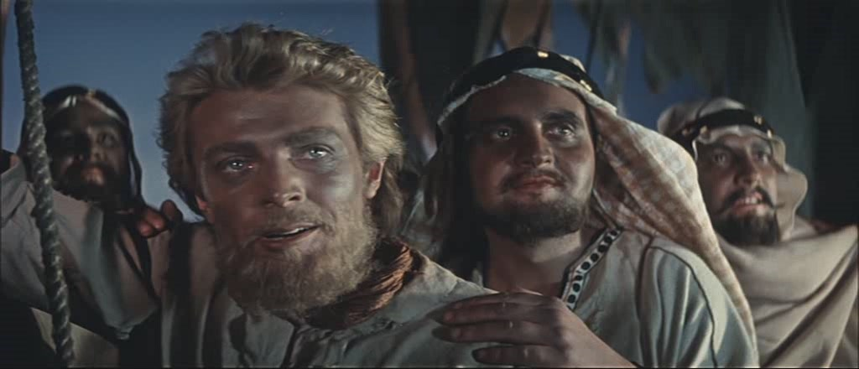
Во втором варианте «Хождения» опять — «…в та же лета некто именем Офонасей Микитин сын Тверитин ходил в Ындею и той тверитин Афонасей писал путь хождения своего…»

Slide 17
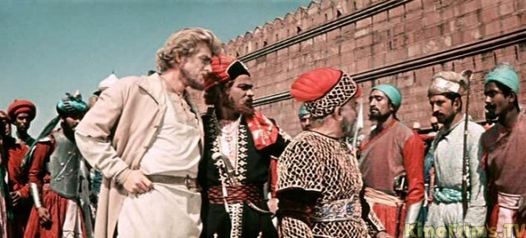
В другой летописи, в другом варианте «Хождения за три моря», говорится: «...того же году обретох написание Офонаса Тверитина купца, что был в Ындее четыре года, а ходил, сказывает, с Василием Папиным».

Slide 18
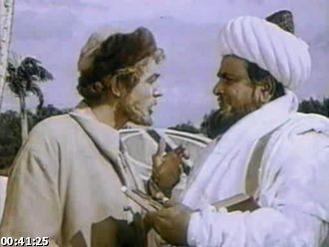
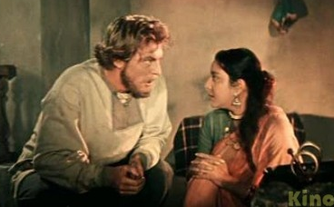
Фамилия посла, с которым плыл в начале пути по Волге наш герой, — Папин. А «Офонас»? «Тверитин купец», то есть купец из Твери, тверитянин, и только.
Но при этом купец, владеющий чужим, почти не известным на Руси языком и, как увидим дальше, свободно на нем разговаривающий.

Slide 19
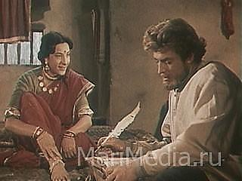
А на каком языке он ведет свои записи? Да, на русском. Но тут же, рядом с русскими словами, он пишет: «В Индее же как пачек-тур, а учюзе-дер; сикишь иларсень ики шитель; акечаны иля атырсень — атле жетель бер; булера достор; акулъкараваш учюз; чар фуна хуб...»

Slide 20
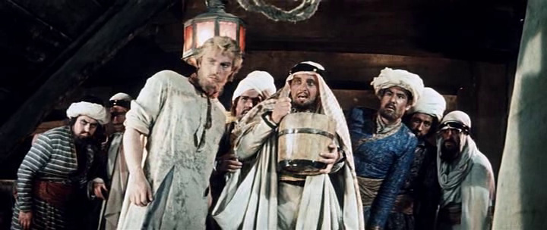
Что за тарабарщина, выведенная кириллицей? Условный язык? Шифр, понятный ему одному?
Как считают ученые, текст «Хождения» вобрал в себя множество персидских, арабских, татарских, староузбекских слов и целых фраз.

Slide 21
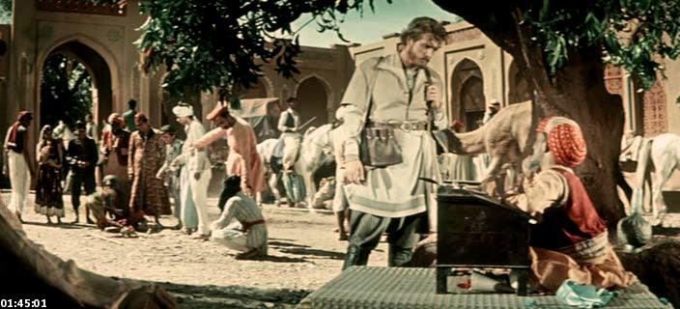
Это так называемый «тайный язык хорезмийских купцов». Вот им-то и зашифровывает часто Афанасий свои записи. Для чего?

Slide 22
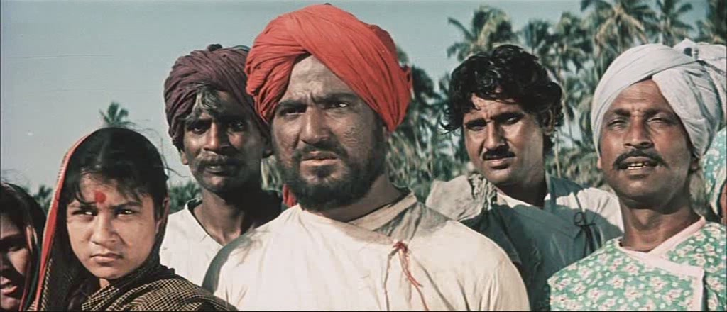
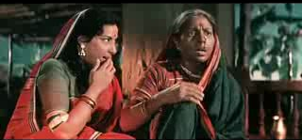
Он знаком с тонкостями различных вероисповеданий, его постоянно волнуют вопросы веры. Он прекрасно разбирается в христианском и мусульманском календаре.

Slide 23
А разве простому купцу пятнадцатого века свойственно такое знание звездного неба? «Во Индеи же бесерменьской, в великом Бедери, смотрилъ есми на Великую ночь на Великий же день — волосаны да кола в зорю вошъли, а лось головою стоит на восток».
Волосаны и Кола — это Плеяды и Орион, а Лось — Большая Медведица. Причем заметьте, что созвездия эти ему знакомы давно, до странствия по Индии. Он употребляет их северные, бытуемые в его Твери названия — волосаны, колы, лось!

Slide 24
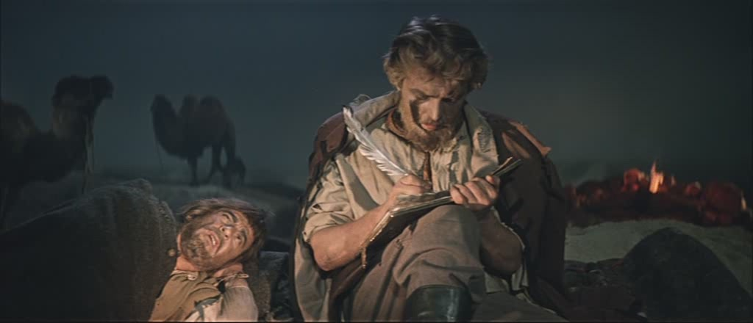
Он постоянно следит за звездным небом, словно опытный кормчий. «Луна в Бидаре стоит полная три дня...» Что ему, измученному тяжелейшими дорогами, невероятным зноем, опасностями на каждом шагу, не спится по ночам?

Slide 25
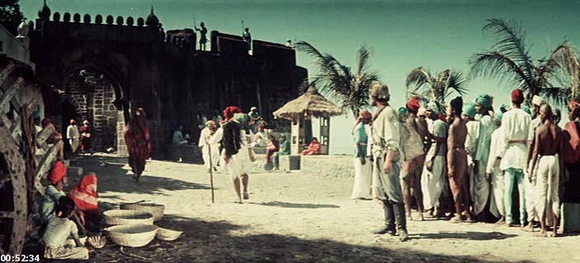
А с какой точностью отмечает он свой путь! «Каждый день встречалось по три города, а в другой и по четыре; от Чаула до Джунира 20 ковов (Афанасий в «кове» считает по десять верст), а от Джунира до Бидара 40 ковов, а от Бидара до Кулунгира 9 ковов...» и так далее.

Slide 26
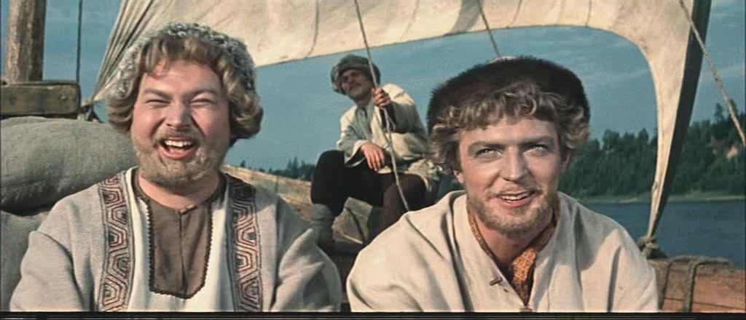
Так вот какой странник отправился в путь! Необычайно опытный, проверенный делами, с исключительным для своего времени знанием всех хитросплетений и тонкостей такого невероятно сложного предприятия, образованный, знающий многие восточные языки.

Slide 27
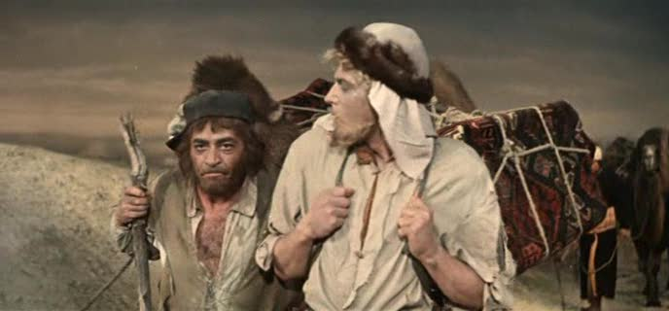
И тут сразу же возникает другая загадка — а по своей ли воле, по своим ли делам отправился в неведомые земли тверитянин Афанасий?

Slide 28

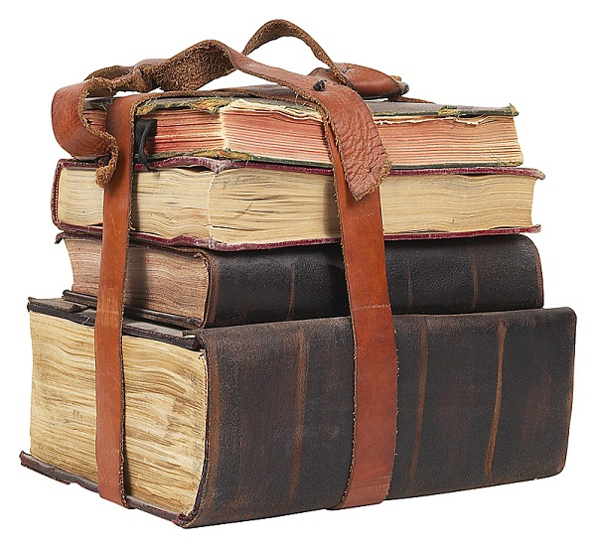
Простой купец, каким мы его представляли, а знает все пути, все преграды, разбирается в сложных политических событиях.
В дорогу он берет много книг и часто сожалеет об их утрате. «Со мной нет ничего, никакой книги, а книги мы взяли с собой из Руси, но когда меня пограбили, то захватили и их».

Slide 29
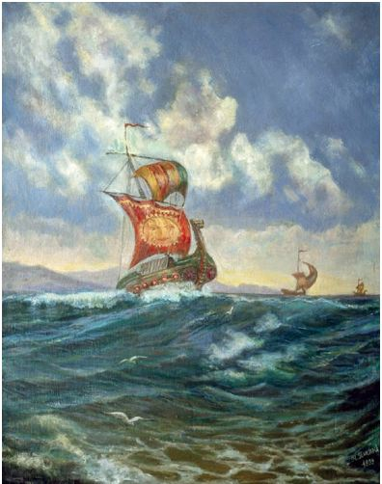
Загадка вторая. Странности странствия.
Афанасий не оставил записи, в какое время года отправился он в путь. Скорее всего, было это в самый разгар весны, когда Волга полностью освобождается от льда, берега одеваются в прозрачную зелень, а птицы возвращаются из далеких чужих краев.

Slide 30
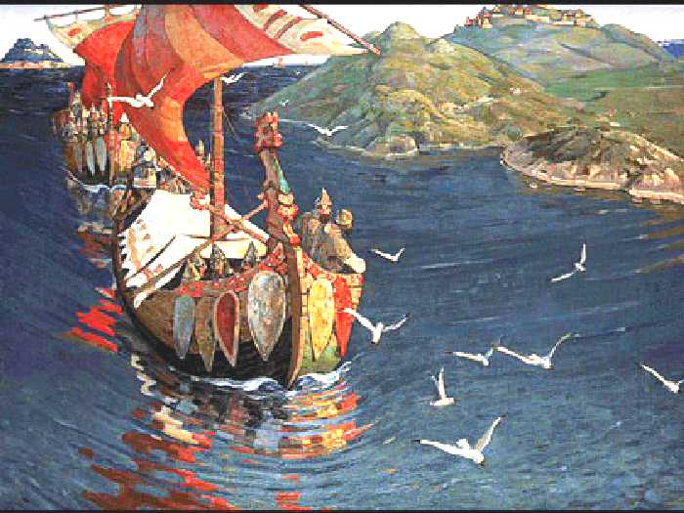
Навстречу им — «встречь солнцу»— уходили из Твери на вольные волжские просторы ладьи торговых людей.

Slide 31
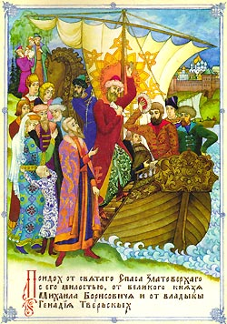
В Александровской слободе до наших дней сохранились двери храма XV века, которые отворял сам Афанасий Никитич, чтобы «в святом Спасе златоверхом» молиться о благополучии в пути.
Но только ли молиться приходил в храм Афанасий?

Slide 32
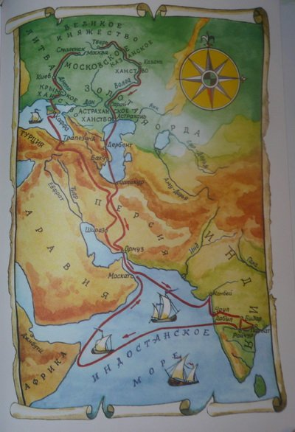
«Пошел я от святого Спаса златоверхого, с его милостию, от великого князя Михаила Борисовича и от владыки Геннадия Тверского и от Бориса Захарьича на низ, Волгою», — отметил в своих листках Афанасий.

Slide 33
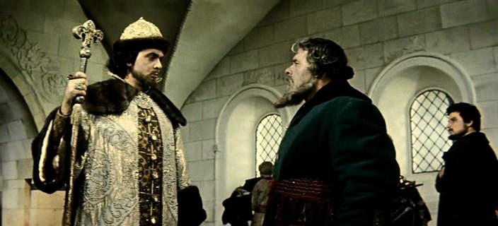
Так вот от кого «получает милость» — «охранную грамоту» — Афанасий Никитич — от самого великого князя тверского, который ведет тайную войну за престол с великим князем московским и государем всея Руси Иваном Васильевичем. И от владыки Геннадия, епископа Тверского. И помогает Афанасию в делах его «сильнейший и крепчайший из воевод Борис Захарьич». Такая милость просто немыслима даже для знатного купца!

Slide 34
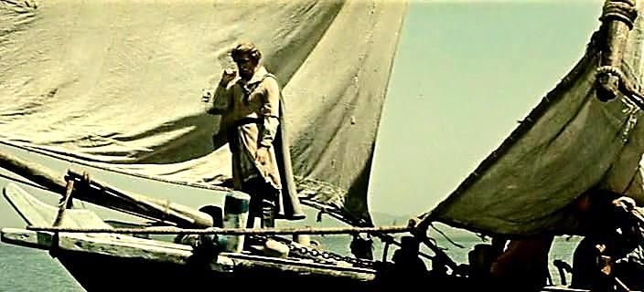
И естественно, опять возникает самый важный вопрос, самая главная загадка странствия — что же за «напутствие нерушимое» ведет его в трудный и опасный путь? Какая тайна скрывается в «Хождении за три моря»?

Slide 35
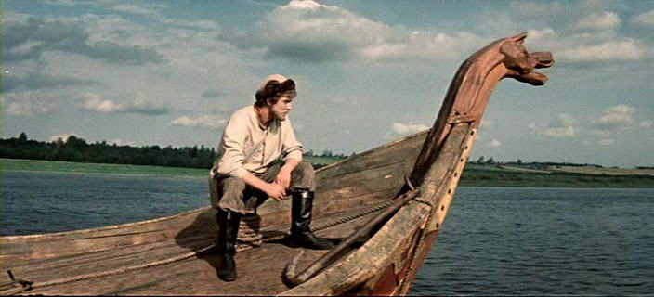
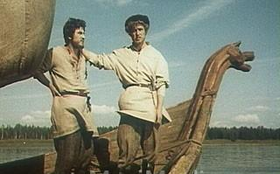
И знали люди дьяка Мамырева — не простой купец идет в чужие земли— посланник Твери плывет вниз по Волге. Везде свободно…

Slide 36
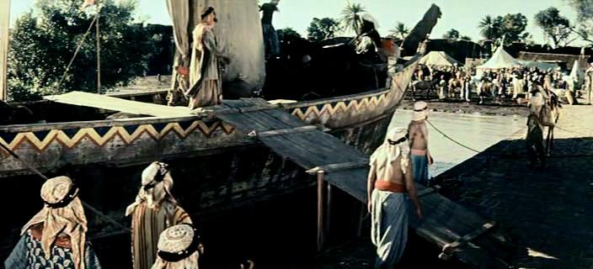
«Пошел на Углич, а с Углича на Кострому, к князю Александру с грамотой великого князя, и отпустил меня свободно. Также свободно пропустили меня и на Плесо в Нижний Новгород... Проехали свободно Казань, Орду, Услан, Сарай...»

Slide 37
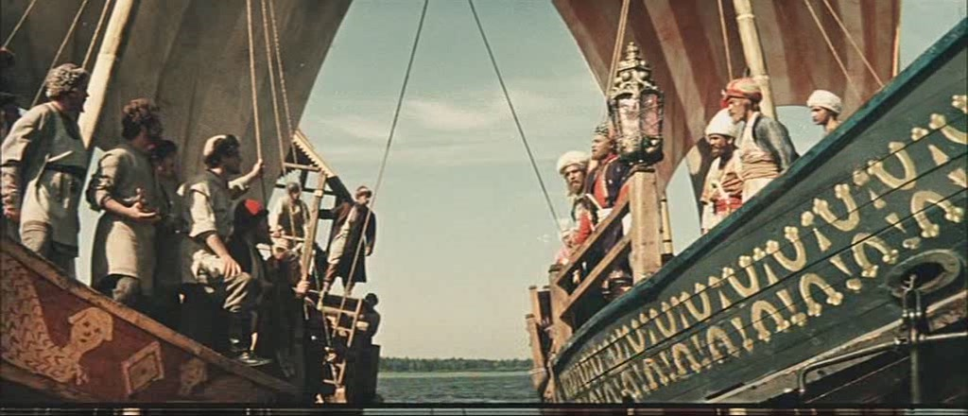
Везде свободно, без податей, без пошлин. И естественно, опять возникает самый важный вопрос, самая главная загадка странствия — что же за «напутствие нерушимое» ведет его в трудный и опасный путь? Какая тайна скрывается в «Хождении за три моря»?

Slide 38
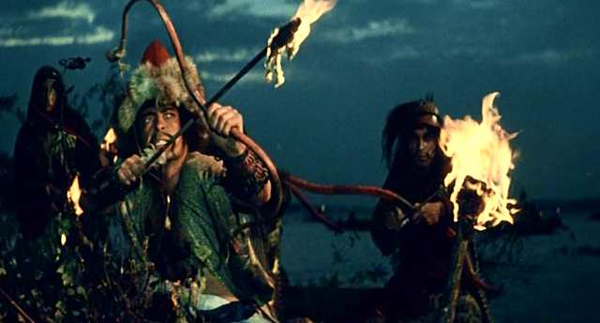
Загадка третья. Почему Афанасий Никитич меняет свое имя на Ходжа Юсуф Хоросани?
Что же происходит дальше с тверским караваном?
А дальше — кончилась «милость княжеская», ждут путников бедствия и лишения.

Slide 39
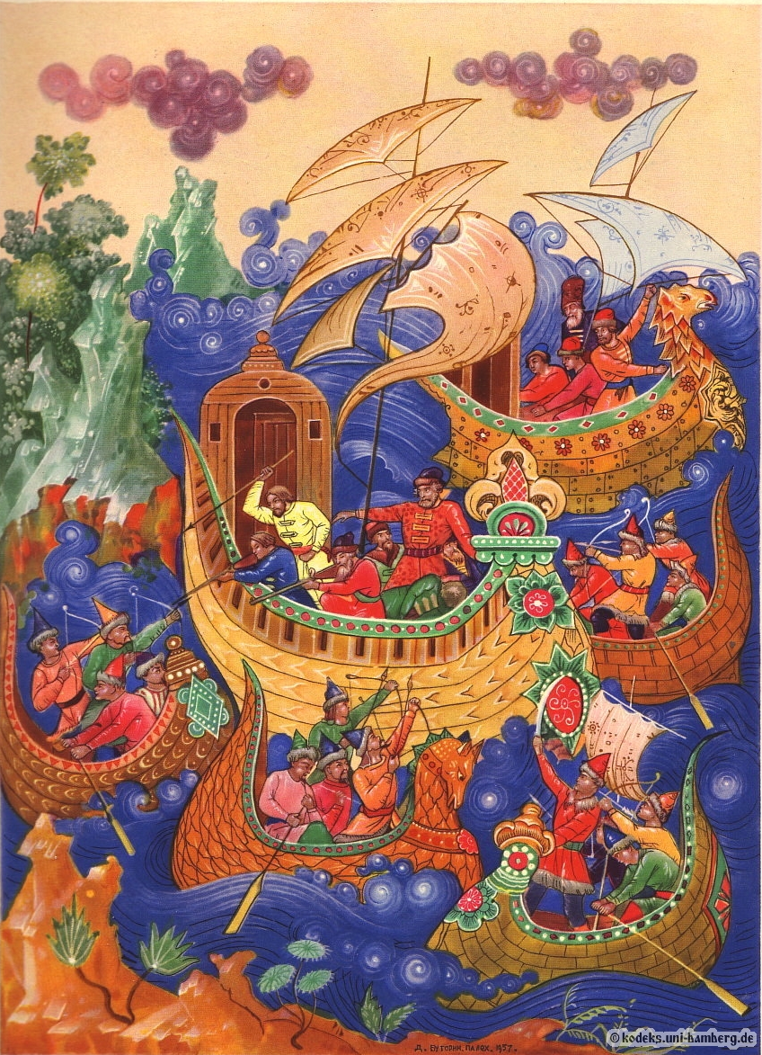
«Поехали мимо Астрахани. Царь нас увидел, а татары кричали нам: «Не бегите!» Судно наше малое остановилось... они взяли его и тотчас разграбили; а моя вся поклажа была на малом судне. Большим же судном мы дошли до моря и встали в устье Волги... Здесь они судно наше большое отобрали, а нас отпустили ограбленными».

Slide 40
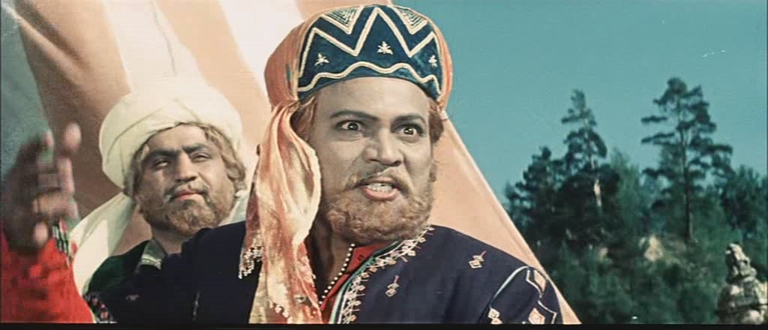
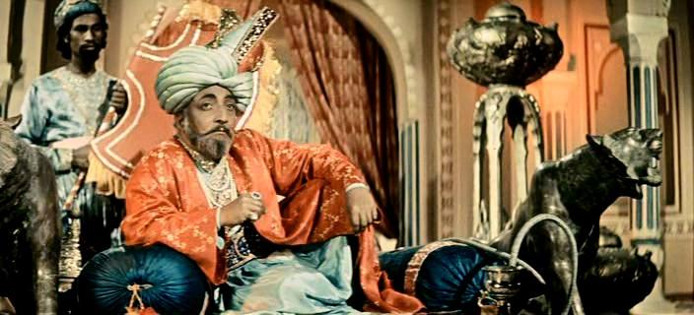
Будут просить помощи русские купцы у каспийских князей…
Будут бить челом самому ширваншаху, чтобы он пожаловал, чем дойти до Руси. «И он не дал нам ничего».

Slide 41
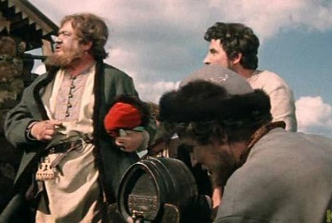
Что же решают ограбленные купцы?
«Заплакав, разошлись, кто куда: у кого было что на Руси, тот пошел на Русь; а кто был должен там, тот пошел, куда глаза глядят; другие же остались в Шемахе, а иные пошли работать в Баку».

Slide 42
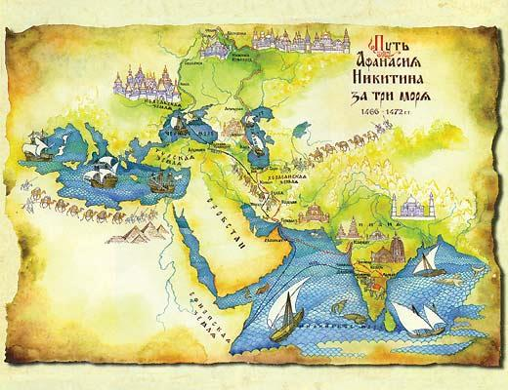
Вот тут бы, казалось, Афанасий должен был поразмыслить, что ему делать дальше…

Slide 43
Но нет! Для него нет дороги назад. Путь его предопределен: «А я пошел в Дербент, а из Дербента в Баку, а из Баку пошел за море».

Slide 44
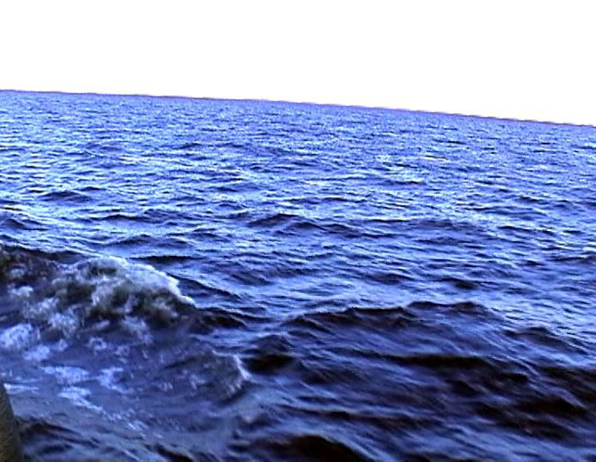
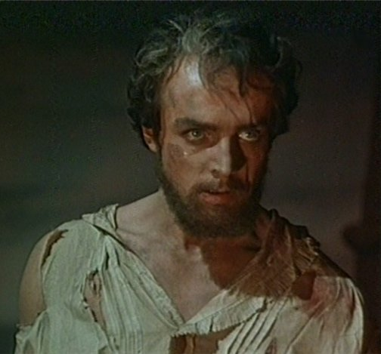
За море?! Один? Ограбленный до нитки?! Что делать за морем купцу, которому нечем торговать?!

Slide 45
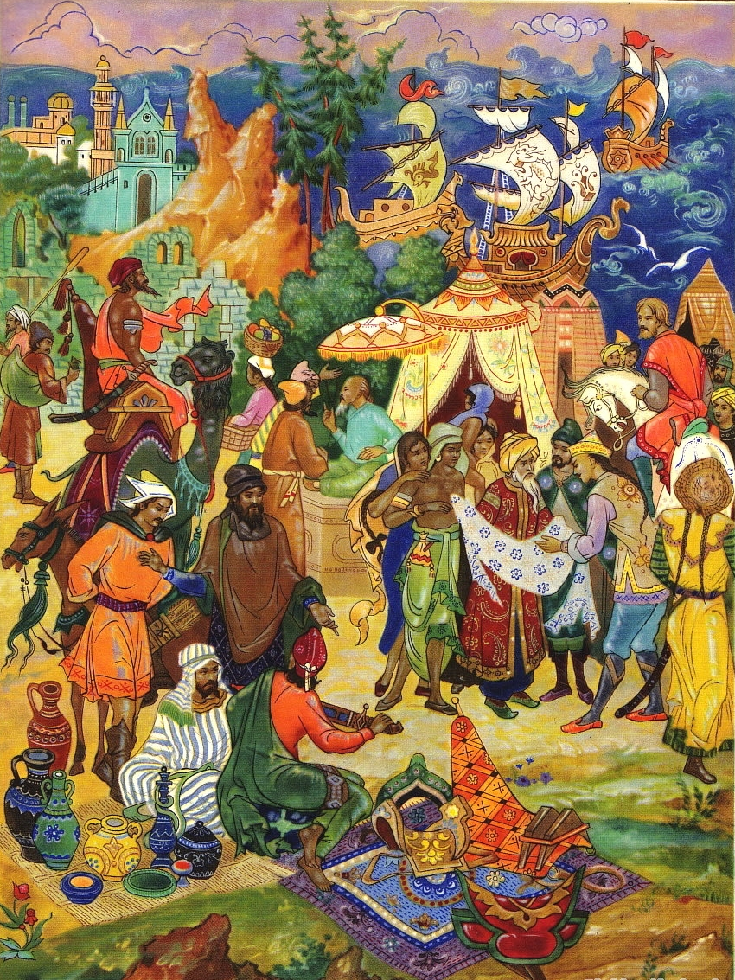
Весной 1468 года пришел Афанасий Никитич в земли Хоросана, в Персию. Великий шелковый путь лежал перед ним.
Красивы и богаты города Хоросана. Все здесь есть — персидские шали и индийские шелка, дорогое оружие, украшенное каменьями, и золото, и серебро.

Slide 46
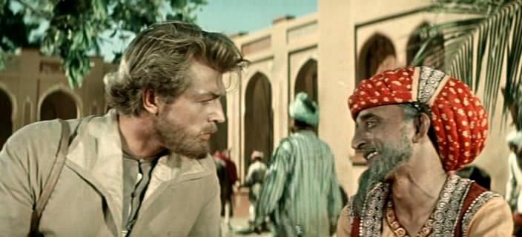
Со всего света съезжаются купцы продавать и покупать. А купец Афанасий?
«А из Йезда пошел к Сирджану, а из Сирджана к Таруму, где финиками кормят домашний скот...»

Slide 47

Что же за купец такой, которого даже товары не интересуют? Еще целый год странствий по богатым торговым городам — и всего три строчки в листках.
Что же отметит Афанасий в своих листках? «Из Рея пошел в Кашану и тут был месяц. А из Кашана к Найину, потом к Йезду и тут жил месяц».

Slide 48

Ну, что торговать нечем — это понятно, ограблен купец в начале пути. Но что тогда он делал в Персии целых два года?

Slide 49

Может быть, бродя два года из города в город, искал Афанасий знакомых восточных купцов, чтобы ему были даны «охранные грамоты»? И, наконец, нашел их? Ведь будет теперь идти по белу свету не русский купец Афанасий Никитич, а Ходжа Юсуф Хоросани — купец из Хоросана.

Slide 50



В листках его нет никаких сведений о Хоросане и о том, как он стал Ходжой Юсуфом — только перечисления городов, где он побывал. И только «в стране Индейской» начинаются описания. Он у цели.

Slide 51

Особенно интересно для нас вот что.
«И привез я, грешный, жеребца в Индийскую землю; дошел же до Джунира благодаря Бога здоровым, — стоили мне это сто рублей».

Slide 52

А откуда взялся у ограбленного до нитки Афанасия жеребец, стоивший на Востоке большие деньги?

Slide 53

Ведь только на жеребца «извел 68 футунов, кормил его год», пока не продал в Бидаре. Футун — золотая монета, а 68 футунов — целое состояние для странника!!!

Slide 54


Откуда золото на все переезды, жилье, пищу, покупки? Вовсе не нищим ходит по Индии Афанасий.
Совершенно ясно — «одарили» его хоросанские купцы, которые ценили «милость» великих князей русских.

Slide 55

«Хан взял у меня жеребца. Когда же он узнал, что я не басурманин, а русский, то сказал: «И жеребца отдам и тысячу золотых дам, только прими нашу веру...»

Slide 56

В канун Спасова дня приехал хоросанец ходжа Мухаммед, и я бил ему челом, чтобы попросил обо мне. И он ездил к хану в город и уговорил его, чтобы меня в веру не обращали; он же и жеребца моего у него взял».

Slide 57

Итак, пользуясь текстом «Хождения за три моря» — записями самого Афанасия Никитича, используя источники исторические, можно предположить следующую версию: загадочный странник Афанасий — посланник великого князя тверского Михаила Борисовича, правящей знати и духовенства…

Slide 58
Ему обеспечен свободный проезд по дружественным землям; в случае беды он должен добраться до хоросанских земель, получить там поддержку и отправиться в далекую таинственную Индию.

Slide 59




Slide 60

И здесь мы подходим к главной загадке: с какой целью послан Тверью в Индию опытнейший из странствующих людей — Афанасий Никитич?

Slide 61
Загадка четвертая. Что ищет он в стране далекой?
Русь знала об Индии и до путешествия Афанасия Никитича. Сохранились старинные книги — читали тогда и «Александрию», рассказывающую о походе Александра Македонского на Восток, переписывались и пересказывались «Сказания об Индейском царстве». Ценилась на Руси и «Христианская топография» византийского путешественника VI века Космы Индикоплова.

Slide 62

«Есть тут люди псоглавые, у всякого шесть рук и шесть ног...» «Единорожец, копая землю, гром производит...» «В Океан-море чудовища людей подстерегают, нападают на корабли».
И в эту таинственную, полную опасностей Индию, за Океан-море ушел на таве— утлом деревянном суденышке — отважный русский человек Афанасий Никитин сын Тверитин.

Slide 63

И в первую очередь все без исключения исследователи «Хождения за три моря» отмечают — «поразительную точность собираемых сведений, отличную от всех трудов европейских путешественников». И что особенно важно для нашей версии — «выдающиеся качества Афанасия Никитина как наблюдателя».

Slide 64


Slide 65

Вот Индия, увиденная странником Афанасием: «У них пашут и сеют пшеницу, рис, горох и все съестное. Вино же у них приготовляют в больших орехах кокосовой пальмы. Коней кормят горохом.

Slide 66

В Индейской земле кони не родятся; здесь родятся юлы и буйволы. На них ездят и товар иногда возят — все делают...»

Slide 67

Вот «Камбай — пристань всему Индейскому океану», и товар в нем любой — и любая шерстяная ткань, и краска индиго, и лак, и сердолик, и гвоздика. «А в Каликуте — пройти его не дай Бог никакому судну! А родится в нем перец, имбирь, цвет мускат, цинамон, корица, гвоздика, пряное коренье. И все в нем дешево...»

Slide 68
Но вот и странная запись: «Меня обманули псы-бусурмане: они говорили про множество товаров, но оказалось, что ничего нет для нашей земли».

Slide 69

Какой товар ищет этот купец? Что ему нужно в богатой Индии? Есть здесь и ткани, столь ценимые на Руси, есть и дешевые перец и краска.

Slide 70

Так в чем же дело? Все дешево, все редкость, диковина на Руси — да не этот ли товар — клад для купца?! А он все твердит — обманули псы-басурмане... Не здесь ли кроется секрет, тайна его миссии?
Нужен «особый товар» для великого князя, только с ним может вернуться Афанасий в Тверь..

Slide 71

Или — другой вариант — не привезти пока этот особый товар, а все выведать про него, узнать все пути к нему, все скорейшие способы доставки, все пошлины. Но нигде нет нужного «товара»… И тогда Афанасий, в тоске и отчаянии, запишет: «В пятый же день Пасхи надумал я идти на Русь».

Slide 72

Значит, весной 1471 года, после пяти лет тяжелейшего «хождения» и, очевидно, не выполнив особого задания великого князя тверского, отправляется Афанасий Никитич в обратный путь.

Slide 73
Но вот что странно, возвращается он не знакомым уже, привычным путем, а вслед за войском индийским в соседнее княжество Виджаянагар, которое ведет войну против мусульман.

Slide 74

Пышные дворцы и величественные храмы возвышались над буйной тропической растительностью. В подвалах дворца — рассказывали путешественники — хранилось золото в слитках и драгоценные камни в мешках.

Slide 75

Царям Виджаянагара принадлежала большая часть полуострова, от Малабарского до Коромандельского берега.
Здесь, в самом сердце Индии, неподалеку от Виджаянагара, в недоступных горах находились алмазные копи таинственной Голконды.

Slide 76

И нет больше сомнений — «напутствие нерушимое» ведет Афанасия в ту землю, где родятся алмазы. Вот она, эта запись в листках Афанасия: «И пошел я в Коилконду, где базар весьма большой».

Slide 77

Может быть, поэтому так точно отмечает все сухопутные расстояния от города до города, измеряет все дороги Афанасий Никитич, чтобы, пользуясь поддержкой хоросанских купцов, везти драгоценный товар сушей, через Персию?

Slide 78
Так или иначе, везет ли Афанасий в Тверь камни или не везет, но он все выведал о них. Наказ великого князя он выполнил. И листки его теперь — самое драгоценное, что у него есть.

Slide 79

Дальнейшие записи его чрезвычайно кратки: «В пятый же Великий день надумал я пойти на Русь».

Slide 80
От Голконды он пошел к Гульбарге, потом к Сури, и так до самого моря, к Дабулу, пристани океана Индийского.

Slide 81
Вспомним теперь, как, ограбленный татарами под Астраханью, обобранный до нитки, решительно отправляется в далекий путь Афанасий. Да, там будет у него поддержка.
Но теперь! Теперь он опасается за свою жизнь. С ним тайные сведения, которых так ждут в Твери! И словно кричат его листки: «Господи боже мой, на тебя уповаю, спаси меня, господи! Пути не знаю. И куда я пойду из Индостана...»

Slide 82
Нет, он прекрасно знает все дороги, которые ведут на Русь. Но он теперь и знает, что творится на этих дорогах.
«На Хорасан пути нет, и на Чагатай пути нет, и на Бахрейн пути нет, и на Йезд пути нет. Везде происходит мятеж. Князей везде прогнали».
И остается один путь — самый тяжелый, самый опасный — через великое Индийское море.

Slide 83

Загадка пятая. Зачем Твери нужны алмазы Голконды?
Зачем же понадобились великому князю тверскому Михаилу Борисовичу алмазы Индии? Украсить княжеские регалии? Приумножить казну? Или какие-то важные исторические события вынудили отправить за три моря секретную миссию?

Slide 84


Историк Карамзин первым почувствовал дыхание нового времени в «Хождении» странника Афанасия. «Образуется Держава сильная, как бы новая для Европы и Азии…» Но кто будет властвовать над этой Державой? Москва или Тверь?
Тверь. Спас Златоверхий

Slide 85

«Со всех сторон окруженная Московскими владениями, — пишет далее Карамзин, — Тверь еще возвышала независиму главу свою, как малый остров среди моря, ежечасно угрожаемый потоплением... Князь Михаил Борисович знал опасность: надлежало по первому слову смиренно оставить трон или защитить себя...»

Slide 86

Защитить себя? Нужно большое войско. Нужны большие средства. Вот тогда-то и посылает великий князь тверской в далекую Индию, страну несметных сокровищ, своего верного человека, снабдив его охранными грамотами.

Slide 87



Великому князю Михаилу Борисовичу нужны алмазы Индии, чтобы вооружить войско тверское, чтобы вести войну с великим князем московским за престол.

Slide 88

И в свете этой версии мы можем почувствовать со всей силой глубину чувств Афанасия Никитича, знающего и понимающего, что происходит на Руси — его тайную молитву о Родине. «Да станет земля Русская благоустроенной, и да будет в ней справедливость. О Боже, Боже, Боже...» Афанасий выполнил свой долг перед Родиной.
Он возвращается на Русь...

Slide 89
Эпилог. Загадки, загадки...
Весной 1472 года, после шести лет странствий, приходит Афанасий в порт Ормуз, а к осени, к октябрю, без особых приключений добирается до Трапезунда на южном побережье Черного моря. «Долго ветер встречал нас злой и долго не давал нам по морю идти... Божией милостью пришел я в Кафу».

Slide 90

Все, что мы знаем о дальнейшей судьбе странника, взято из скупых строк единственного источника — Софийской летописи. «Сказывают, что-де — и Смоленска не дошед умер. А писание то своею рукою написал, иже его руки тетради и привезли гости Мамыреву Василью к дьяку великого князя в Москву», — записано в 1475 году.

Slide 91
ТВЕРЬ
Итак, до дома, до Твери, он не добрался, а скончался под Смоленском в дороге (на территории великого Литовского княжества) 1474 года, осенью.

Slide 92


А что же алмазы? Может быть, сохранились записи о поступлении в 1472 или 1473 году в казну Москвы драгоценных камней?
Нужен кропотливый и упорный поиск, чтобы попытаться ответить на эти вопросы. Но, скорее всего, он ничего не довёз, т.к. был ограблен в Кафе, где его приняли за шпиона.

Slide 93
А что же сталось с пославшим его в далекий путь великим князем? С родной его Тверью?
Обратимся снова к «Истории Государства Российского» Карамзина.

Slide 94
«Иоанн в уме своем решил ее (Твери) судьбу... Сентября 8-го (1485 год) осадил Михайлову столицу и зажег предместье. Михаил видел необходимость или спасаться бегством или отдаться в руки Иоанну; решился на первое, и ночью ушел в Литву... Столь легко исчезло бытие Тверской знаменитой Державы, которая от времен Святого Михаила Ярославича именовалась Великим Княжением и долго спорила с Москвою о первенстве».

Slide 95

Война Москвы и Твери — лишь малый эпизод в многовековой истории Государства Российского, и «особое поручение» князя Тверского вряд ли изменило бы ее ход.
Но поиски путей в Индию дали начало новому времени — эпохе Великих географических открытий.

Slide 96

И в ряду первооткрывателей — Колумба, Васко да Гамы, Магеллана — имя человека, прошедшего полмира пешком, прошедшего три моря на утлой таве — Афанасия Никитина, сына Тверитина.

Slide 97



Сегодня об этом удивительном человеке напоминают три памятника
Тверь, 1955 г
Феодосия
(Кафе, 2008 г.).
Ревдана, Индия
(2002 г.)

Slide 98

Тверь, 1955 г.
Скульпторы С. М. Орлова, А. П. Завалов и архитектор Г.А. Захарова.
В Твери Афанасию Никитину установили памятник на том самом месте, где в XV в. находилась торговая пристань, откуда он свыше 500 лет назад отправился в свои странствия.

Slide 99

Автор памятника — феодосийский скульптор Валерий Замеховский.
Памятник тверскому путешественнику А. Никитину в Феодосии установлен под стенами крепости Кафа, напротив храма Иверской Иконы Божией Матери. Именно в этом храме автор "Хождения за три моря" молился об успешном возвращении домой, когда прибыл в Кафу в 1474 г

Slide 100
В Ревдане памятник открыт 19 января 2002 г. Скульптор Судипа Матра. Рядом со стелой из чёрного гранита
(7 м) расположена мемориальная доска с изображением маршрута путешественника. В основании стелы с четырёх сторон укреплены бронзовые таблички с надписями на русском, английском, хинди и маратхи.

Slide 101
Они повествуют о том, что тверской купец Афанасий Никитин впервые ступил на индийскую землю неподалеку. Именно здесь, в 130 км к югу от Мумбая (Бомбей), был расположен средневековый порт Чаул, куда Никитин прибыл из Персидского залива 9 апреля 1469 года. Средства на возведение монумента выделила администрация Тверской области.

Slide 102
На самом деле памятников Никитину в Индии два. Второй был установлен спустя полгода в г. Бидаре (15.08.2002), скульптор Лев Кербель, но изображения его нет в Интернете. Памятник установлен на берегу Аравийского моря – в том месте, где, по мнению историков, Афанасий Никитин впервые ступил на индийскую землю. Памятник представляет собой статую Афанасия Никитина в полный рост на трехгранном гранитном пьедестале. Высота статуи 2,5 метра и изготовлена из бронзы.

Slide 103
Инициатором увековечения памяти путешественника выступила общественность Мумбаи и Владимир Путин. Чтобы собрать необходимые средства на установку памятника (примерно $30 млн), в сентябре 2001 года были организованы специальные туры "По маршруту Никитина".
Владимир Путин, выступая во время официального визита в Индию в октябре 2000 года перед деловыми кругами Бомбея, подчеркнул, что установка памятника стала бы символом дружбы и сотрудничества между Россией и Индией..

Slide 104

Древняя крепость в Бидаре, которую мог видеть Афанасий Никитин.

Slide 105

Но самый главный – это литературный памятник «Хожение за три моря». Сразу после смерти А. Никитина купцы Гридя Жук и Степан Дмитриев доставили в Москву дьяку великого московского князя Василия Мамыреву, и где они были включены в московские летописные своды под названием "Написание Офонаса тферитина купца, что был в Индии четыре года, а ходил, сказывают, с Васильем Папиным" (вторая Софийская летопись) под 1475 годом. И только в 1820 году текст был напечатан П.М. Строевым в «Софийском Временнике».

Slide 106
В 16-17 вв. его дневник «Хожение за три моря» (имеется в виду Каспийское, Аравийское и Черное), неоднократно переписывался. Известно шесть списков. Один из них в нач. 19 в. был найден Н. М. Карамзиным, оценившим исключительное значение труда.
Труд Никитина представляет интерес не только как один из ярких образцов жанра путевых очерков, т. н. древнерусских «хожений», (основоположником которого принято считать игумена Даниила, нач. 12 в.), но и как памятник живого русского языка 15 в.

